Slide 1
Audience 站台1.3使用說明
RD 2 黃彥鈞

Slide 2
大綱
版本更新簡介
更新功能
操作簡介
注意事項

Slide 3
版本更新簡介
版本開發背景:
因應接下來的深度學習模型應用資料標註需求，因此開發新的資料整備模組用來儲存模型資料，以及串接資料標註平台。
1.3 版站台
將停用原資料準備模組功能
模型任務資料改由串接新資料整備模組
資料整備模組提供資料標註(doccano)、資料維護(CRUD)功能
CRUD: create, retrieve, update, delete
原有貼標與模型訓練流程不變
使用者需更新舊資料至新資料整備模組 (洽 RD2 Audience 負責人)

Slide 4
版本更新簡介
更新功能
資料準備任務
資料整備任務
資料標註平台
資料維護模組

Slide 5
操作簡介-資料整備模組1
資料整備任務流程:
資料整備任務首頁
進入資料標註平台
標註資料
1
下載已標註資料
返回資料整備 任務首頁
建立新任務
2
選擇資料類型
依範例資料格式 上傳資料集
維護資料集(CRUD)
3

Slide 6
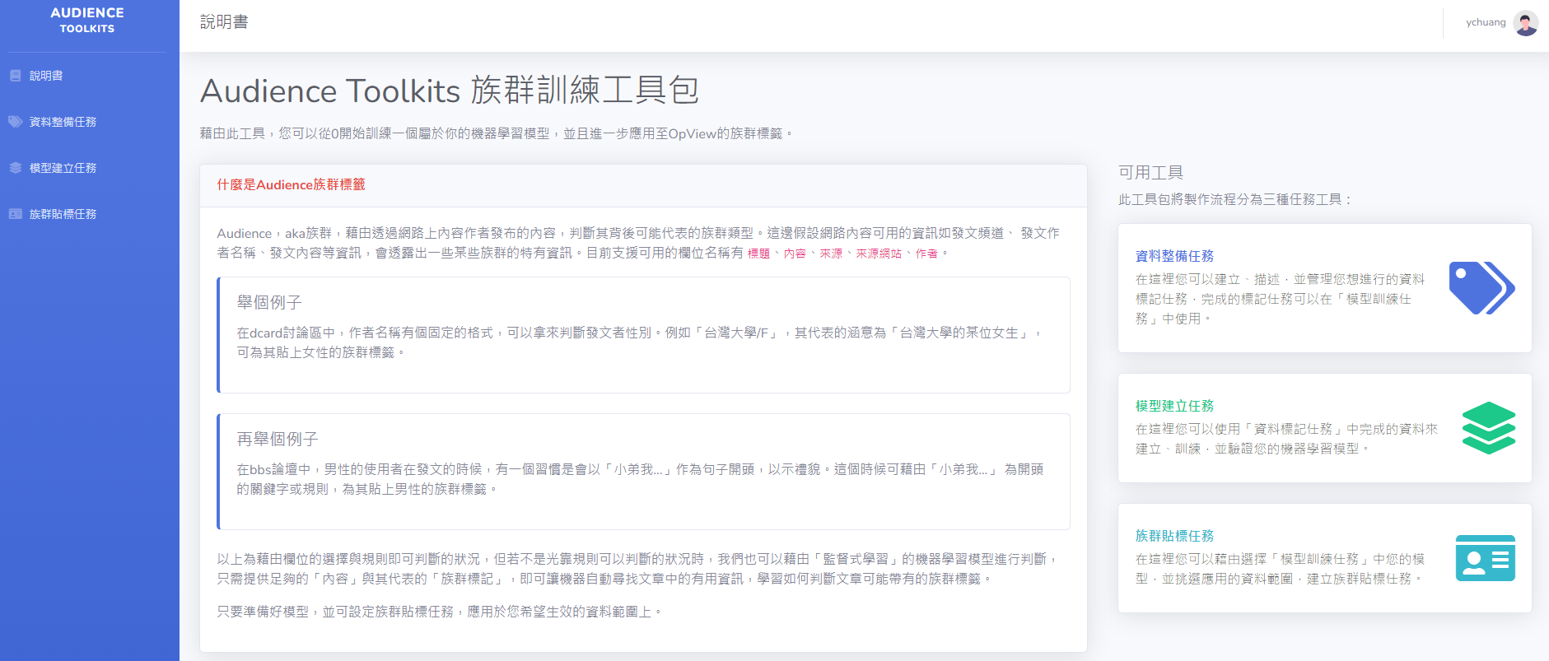
操作簡介-資料整備模組2

Slide 7
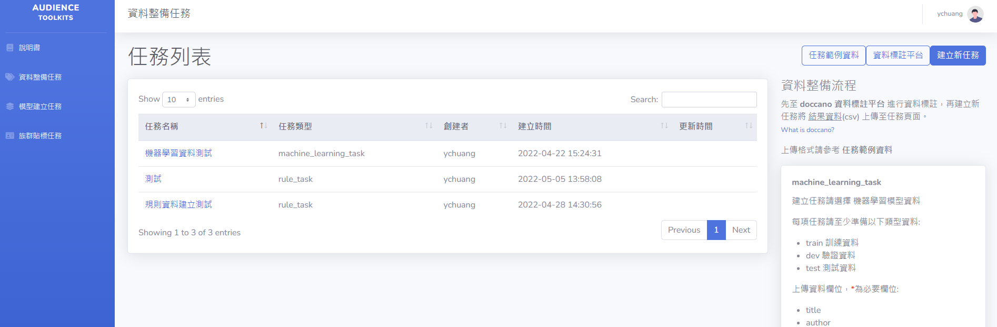
操作簡介-資料整備模組3
Doccano 標註平台
建立任務儲存已標記資料集
上傳格式範例資料(csv) 下載
任務頁連結與任務資訊
任務流程說明

Slide 8
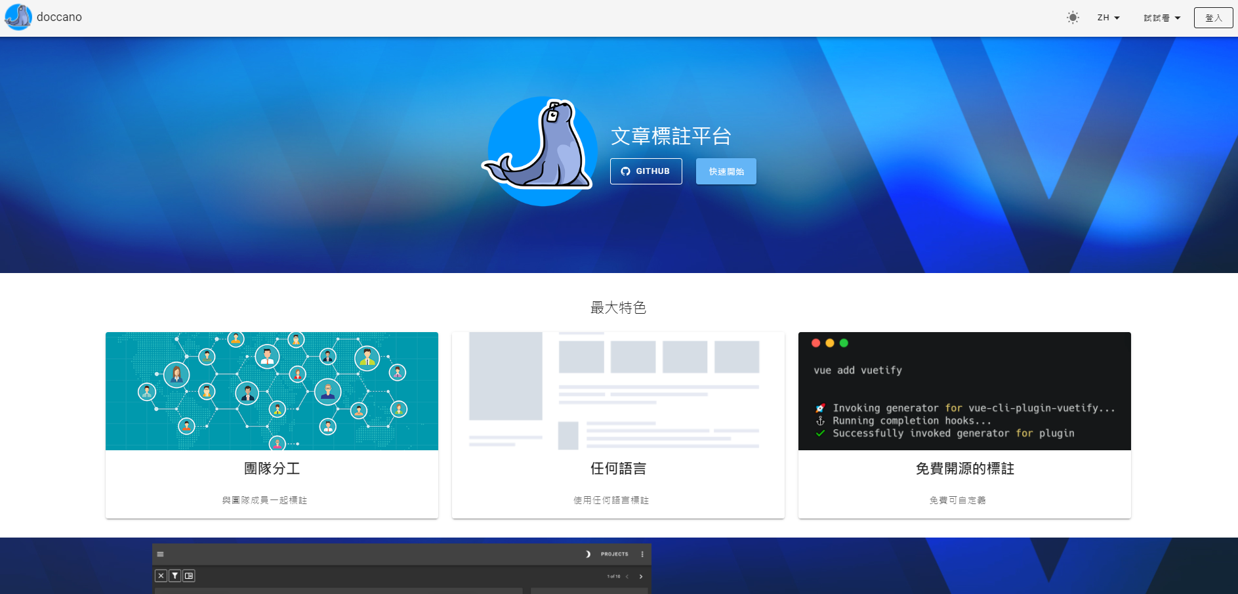
操作簡介-doccano資料標註平台1

Slide 9
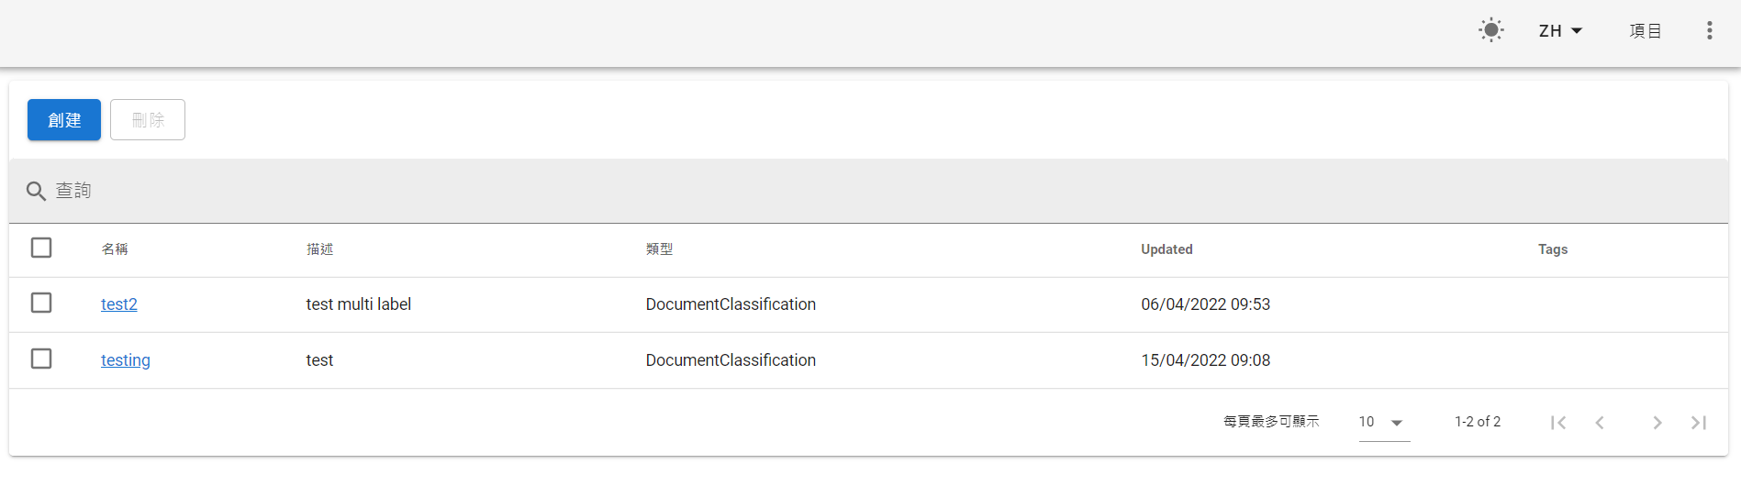
操作簡介-doccano資料標註平台2
背景主題與語言
建立與刪除任務
任務頁面連結與任務列表

Slide 10
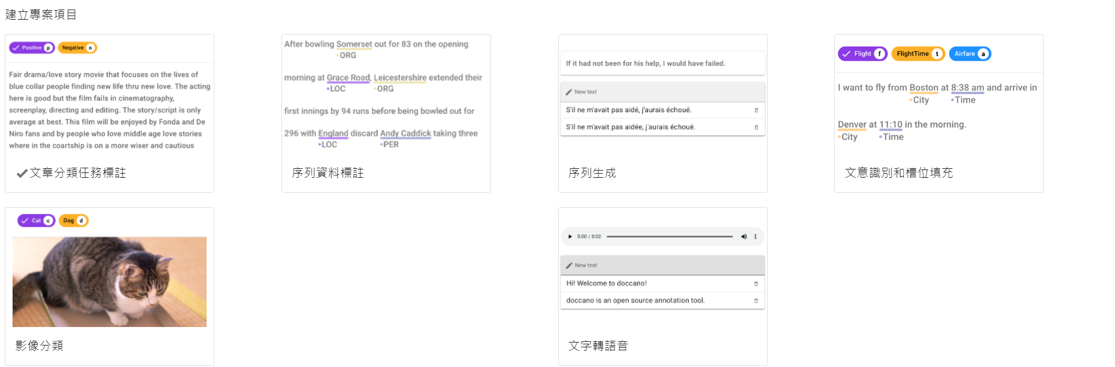
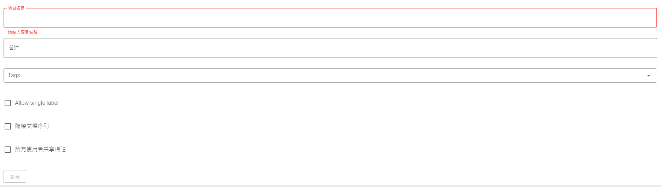
操作簡介-doccano資料標註平台3
Audience 任務請選擇 文章分類任務標註
請輸入標註項目細節
選擇是否為單標籤標註

Slide 11
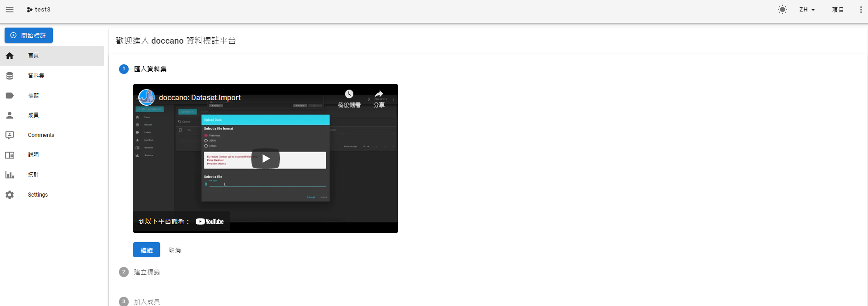
操作簡介-doccano資料標註平台4
先行觀看標註教學，再開始標註資料 …
下載標註完成之資料集，返回 Audience 站台資料整備任務頁面

Slide 12
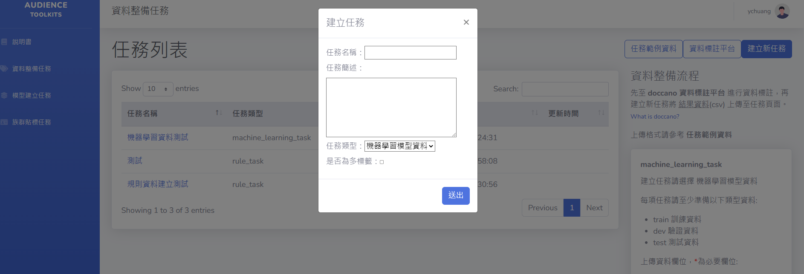
操作簡介-資料整備模組4

Slide 13
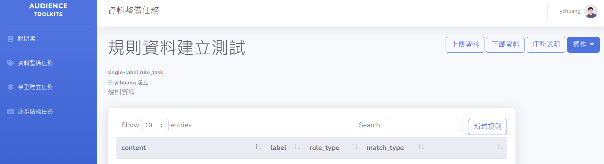
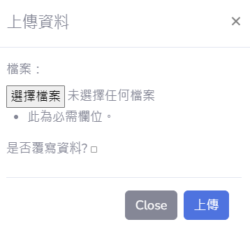
操作簡介-資料整備模組5
請上傳標註資料，資料集格式請參考 任務說明-任務範例資料
請務必包含必要欄位。
請上傳 .csv 文字檔格式
並選擇是否覆寫資料(無勾選是新增資料)

Slide 14
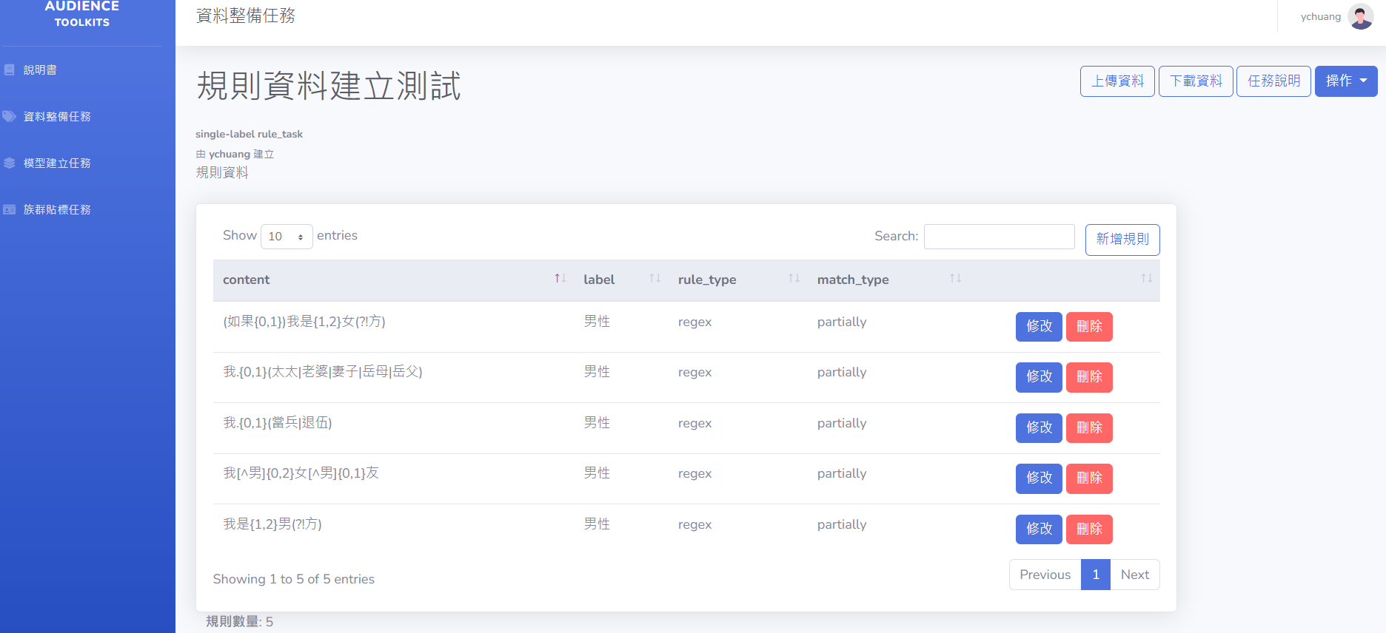
操作簡介-資料整備模組6 (規則模型資料)
新增、修改 與 刪除規則資料
資料數量統計

Slide 15
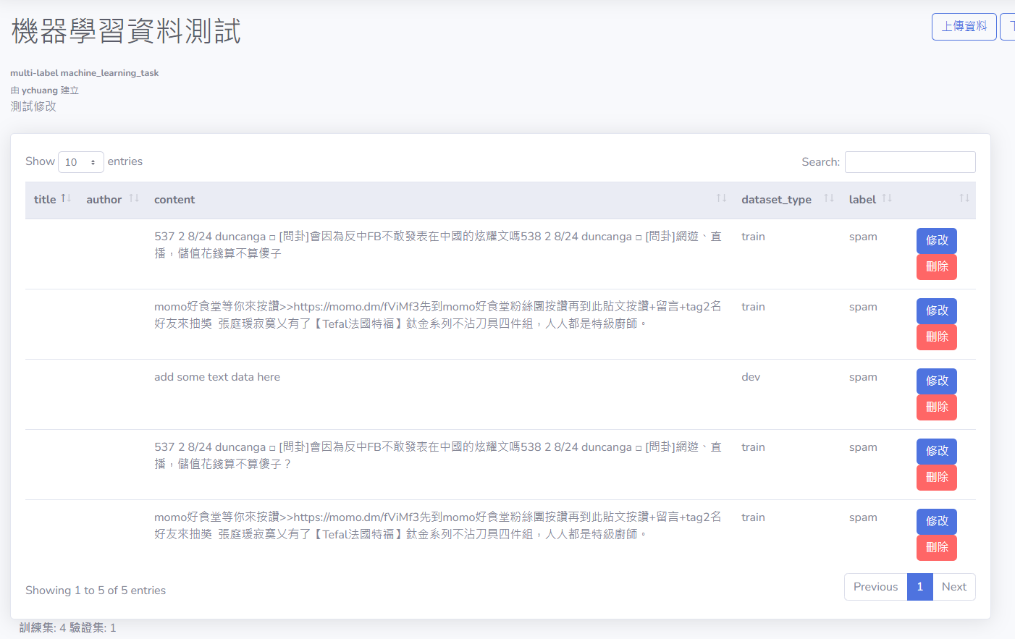
操作簡介-資料整備模組7 (機器學習資料)
新增、修改資料，
機器學習資料整備，不支援個別新增資料與個別標籤修改，不過可以修改標籤以外欄位資料，請在 doccano 標註平台控管。
資料數量統計

Slide 16
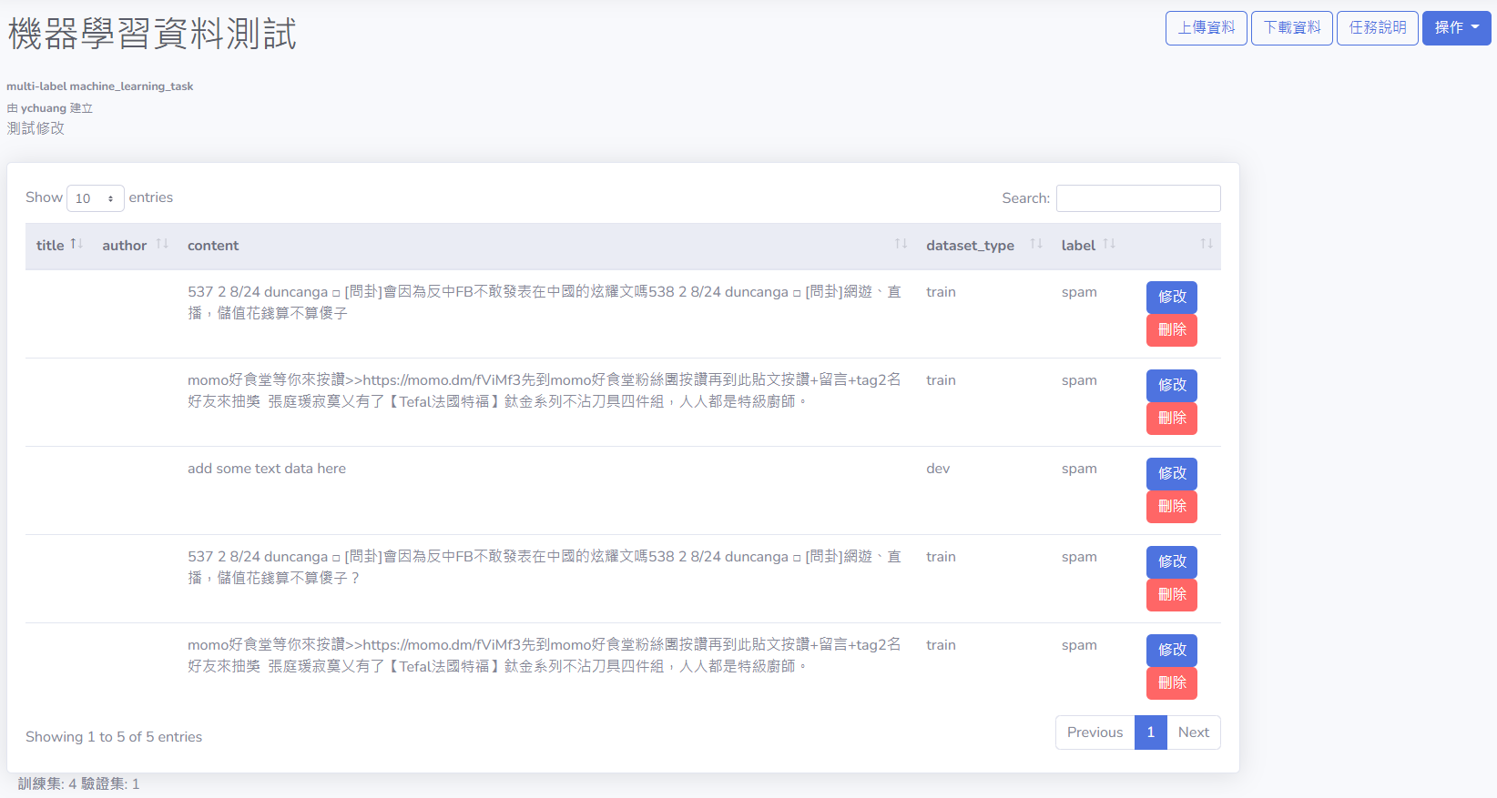
操作簡介-資料整備模組8
下載任務資料集(.csv)
與任務說明連結

Slide 17
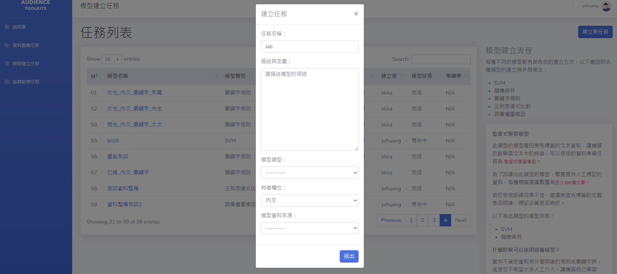
操作簡介-資料整備模組9(使用資料)
模型任務選擇資料來源 (資料整備任務)

Slide 18
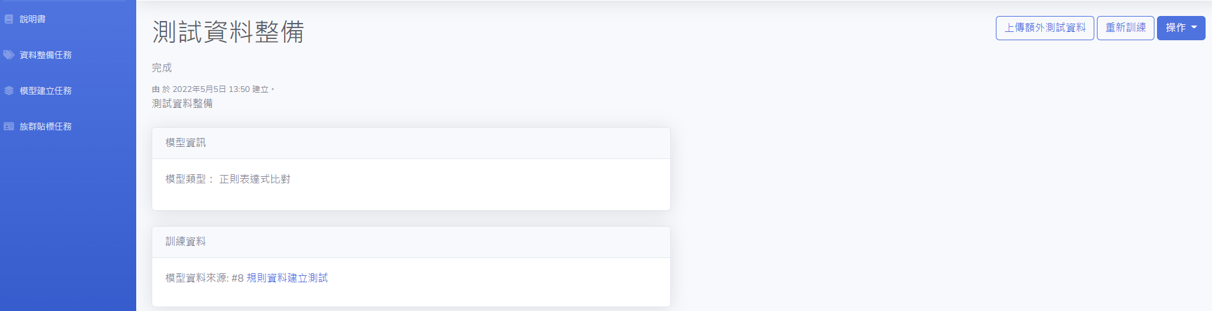
操作簡介-資料整備模組10(使用資料)
連結至資料整備任務頁面

Slide 19
注意事項1
標註平台 doccano 有使用 demo 教學，建議先行參考後再開始貼標。
若需要新增 doccano 使用者，請洽詢 rd2 doccano 站台維護者。
資料整備任務上傳檔案有分為 覆寫 與 新增，此功能設計理念為，若機器學習資料量過大，讓使用者可以分段上傳 (train, dev, test資料)，以及規則資料集可以本地端修改好一次上傳覆寫舊資料。
1.3 版站台僅支援單標籤模型，新建立任務，是否為多標籤欄位請忽略。

Slide 20
注意事項2
機器學習資料不支援單筆新增資料與修改單筆資料標籤，原因出於防呆，確保資料內容結構一致，才能成功被模型訓練任務接受(標籤修改請於doccano 平台檢核，確認無誤再上傳至 audience 站台)。
若要使用機器學習資料訓練模型，請資料集只少包含 train, dev, test 資料缺一不可，詳情請參考 任務說明。
對 1.3 版站台有任何疑問請聯絡 RD2 Audience 專案負責人。

